Slide 1


§8 反常二重积分
与反常定积分相同, 二重积分亦有推广到积分区域是无界的和被积函数是无界的两种情形, 统称为反常二重积分.
一、无界区域上的二重积分
二、无界函数的二重积分
返回

Slide 2











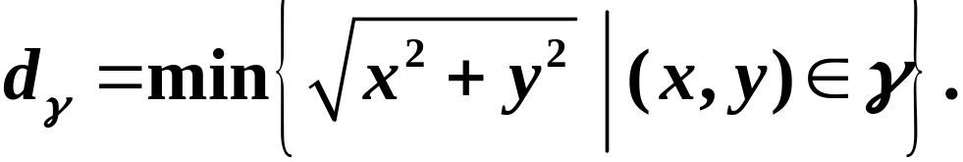



一、无界区域上的二重积分
定义1 设
为定义在无界区域 D 上的二元函
数. 若对于平面上任一包围原点的光滑封闭曲线
在曲线
所围的有界区域
与 D 的交集
(图21-42)
上二重可积.令
若存在有限极限:

Slide 3
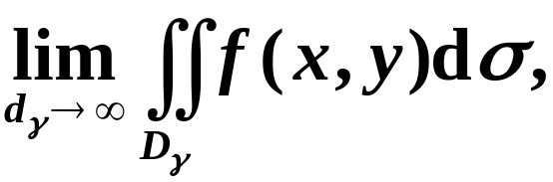
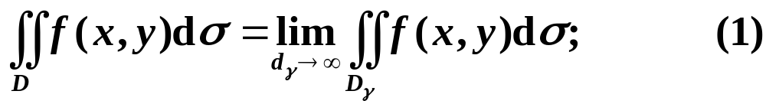
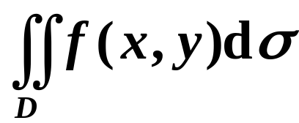
且与
的取法无关, 则称
在 D 上的反常二
重积分收敛, 并记
否则称
在 D 上的反常二重积分发散, 或简
称
发散.

Slide 4



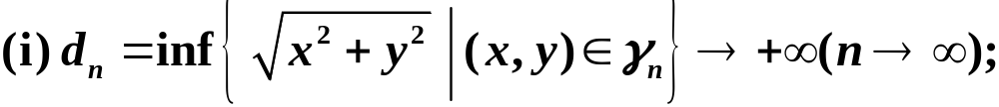
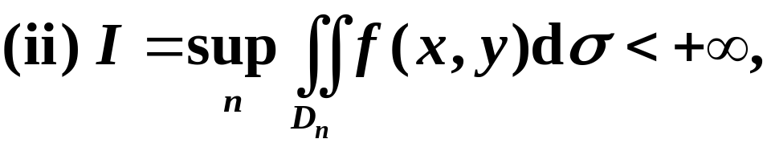



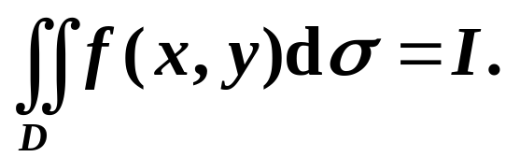
定理21.16 设在无界区域 D 上
为一列包围原点的光滑封闭曲线序列,满足
其中
为
所围的有界区域.这时反
常二重积分 (1) 必定收敛, 并且

Slide 5



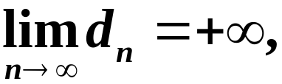


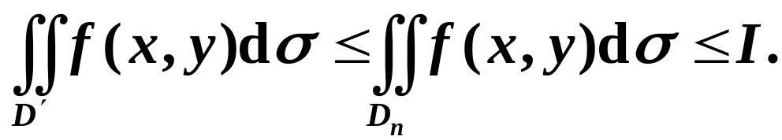
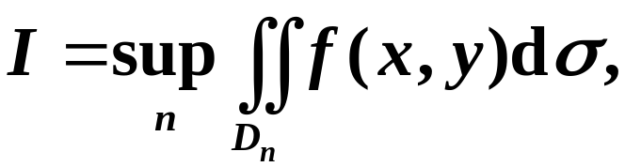


证 设
为任何包围原点的光滑封闭曲线,它所围成
的区域记为
并记
. 因为
因此存在 n,使得
由于
所
以有
另一方面，因为
故对任给的
总有
使得

Slide 6
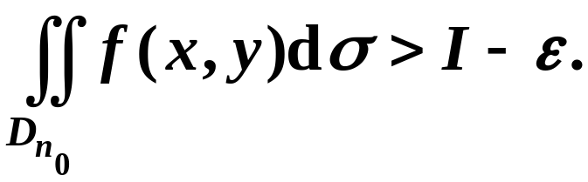
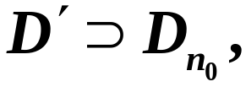
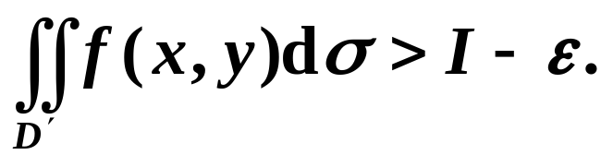
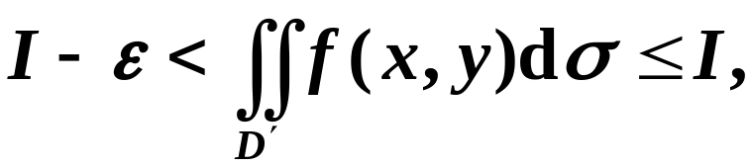

因而对于充分大的
有
再由
可知反常二重积分
存在,且等于 I .
由定理 21.16 的证明容易看到有以下定理:

Slide 7

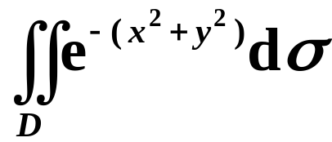


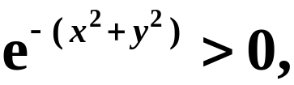
定理21.17 若在无界区域 D上
则反常二
重积分 (1) 收敛的充要条件是：在 D 的任何有界子
区域上
可积，且积分值有上界.
例1 证明反常二重积分
收敛,其中 D 为第一象限部分,即
证 设 是以原点为圆心 R 为半径的圆在第一象限
部分. 因为
所以二重积分

Slide 8
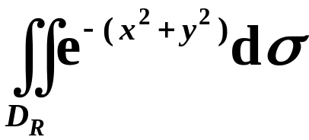
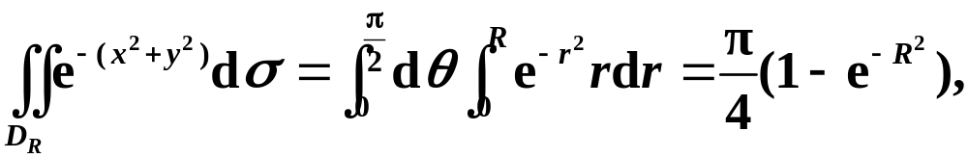
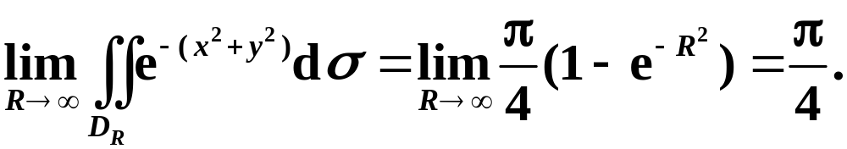


的值随着 R 的增大而增大.又因
所以
显然对 D 的任何有界子区域
总存在足够大的 R,
于是:
使得

Slide 9
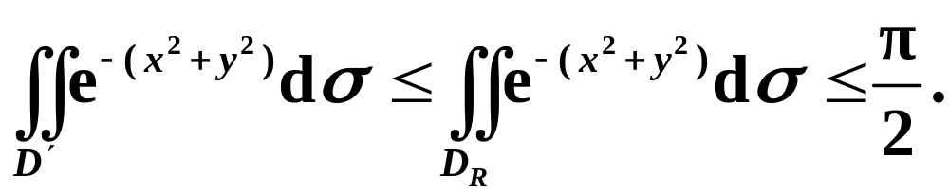
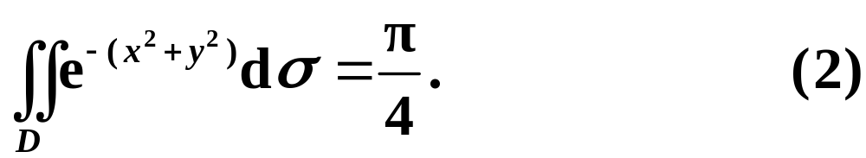
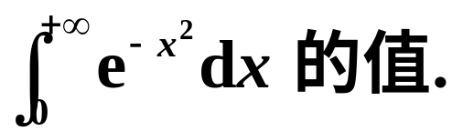

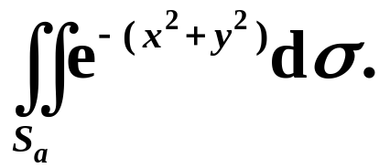
因此由定理21.17, 反常二重积分
收敛，
并且由定理21.16 有
由 (2) 式还可推出在概率论中经常用到的反常积分
为此, 考察
上的积分

Slide 10
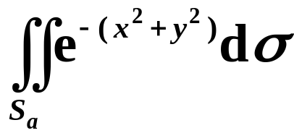


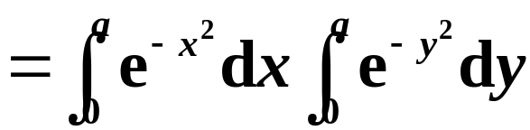


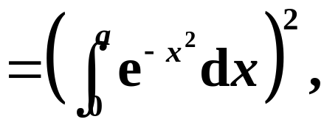





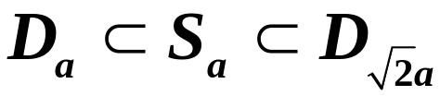
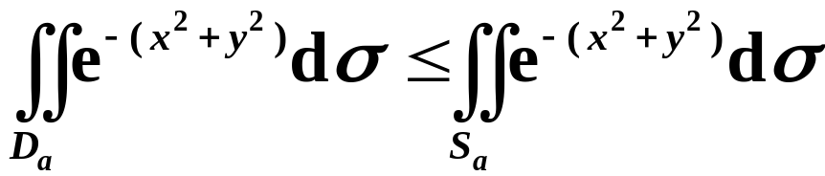
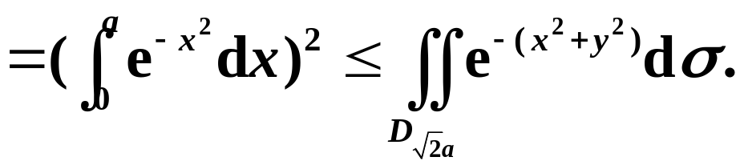
因为
而
(图 21-43), 所以

Slide 11

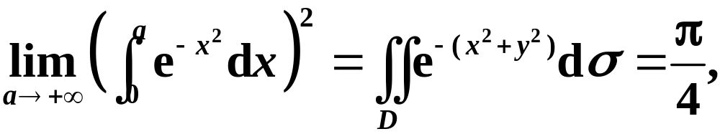
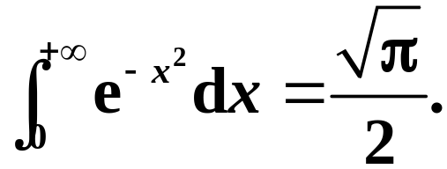
令
, 则得
故得

Slide 12



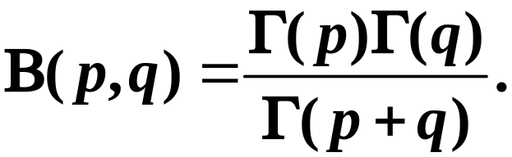


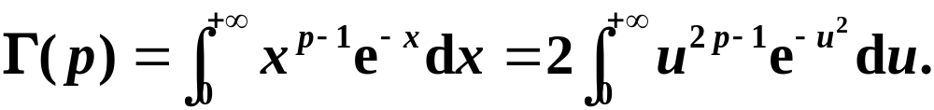
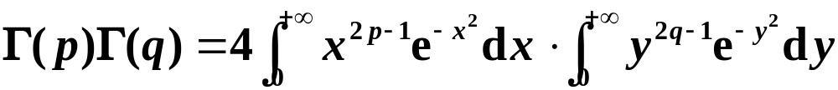
下面的例子是应用反常二重积分补证第十九章中有
关 函数与
函数的联系公式.
例2 证明: 若
则
证 对于
函数, 令
则
,于是
从而

Slide 13
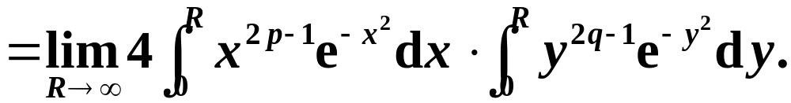

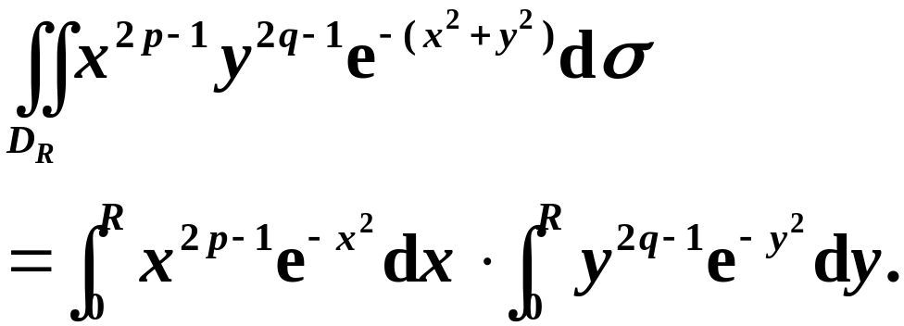
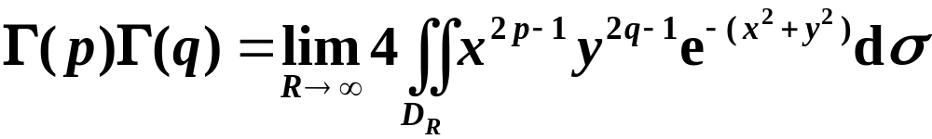
令
由二重积分化为累次积分的计
算公式,有
所以

Slide 14
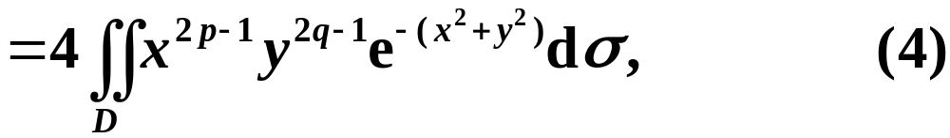

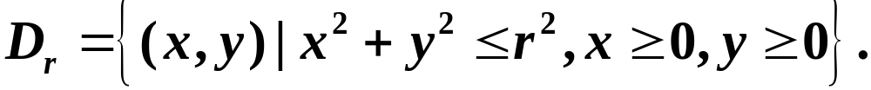
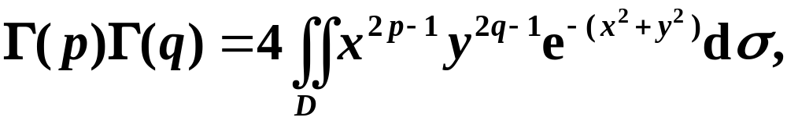
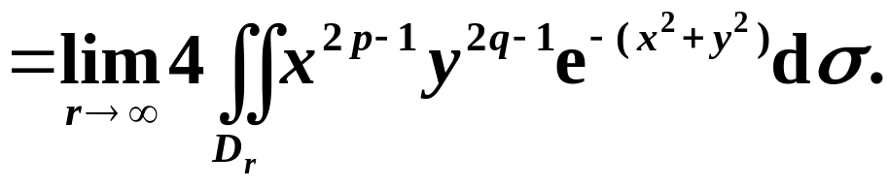
这里 为平面上第一象限.和例1 一样,下面讨论(4)
式右边的反常二重积分,记
于是有

Slide 15
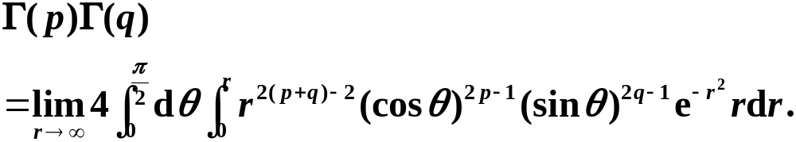
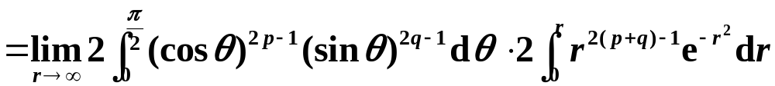
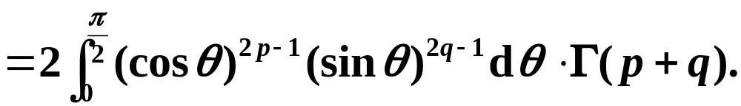
对上式积分应用极坐标变换，则得
再由第十九章§3 的 (10) 式就得到

Slide 16


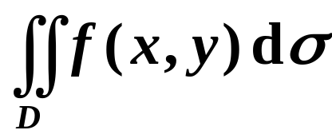
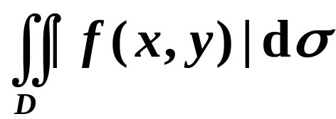
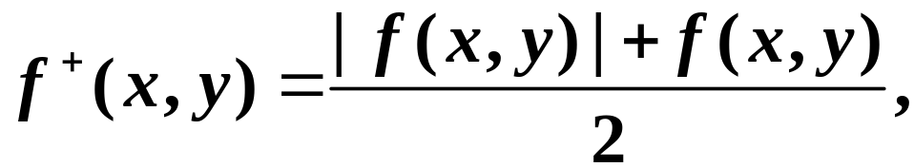
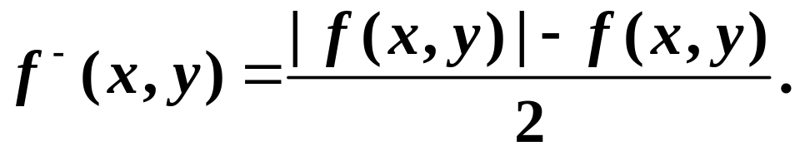
定理21.18 设
在无界区域
的任何有界子区
域上可积. 则反常二重积分
收敛的充
要条件是: 反常二重积分
收敛.
证 (只证充分性) 设
收敛于M.
作辅
助函数:

Slide 17

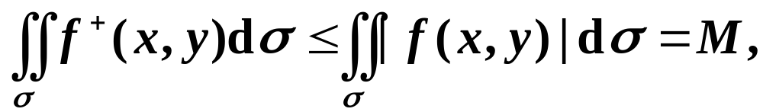
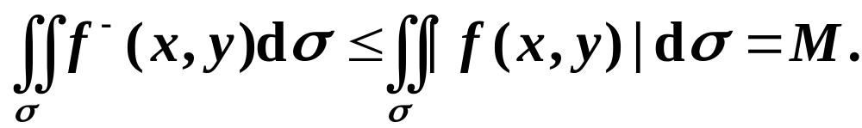



显然有
因而任给有界区域
恒有
所以
与
在 D 上的反常二重积分都
收敛.又因
所以
在 D 上的反常二重积分也收敛.

Slide 18


关于必要性的证明,有兴趣的同学可参阅菲赫金哥
尔茨著的微积分学教程第三卷第一分册.
注 对于反常定积分,绝对收敛的反常积分一定收敛,
反之不然.而在反常二重积分中,绝对收敛的反常积
分一定收敛,反之亦然.出现这种区别的原因,是因
为直线上的点是有序的,而在平面上的点是无序的.
定理21.19 (柯西判别法) 设
在无界区域 D 的
任何有界子区域上可积,D 中的点
到原点的距
离为

Slide 19





(i) 若当 r 足够大时,
则当
时, 反常二重积分
收敛；
(ii) 若
在 D 上满足
其中 D 包
含有以原点为顶点的无限扇形区域,则当 时，
反常二重积分
发散.

Slide 20





*证 记
则
(i) 因为对任意

Slide 21



所以
收敛.
(ii) 设
其中
对任意

Slide 22

因此
发散.

Slide 23




二．无界函数的二重积分
定义2 设 P 为有界区域 D 的一个聚点，
在 D
上除点 外皆有定义,且在 的任何空心邻域内无
界,
为 D 中任何含有 P 的小区域，
在
上可积, 又设 d 表示
的直径. 若极限
存在且有限, 并与
的取法无关, 则称
在 D
上的反常二重积分收敛,记作

Slide 24

否则称反常积分
发散.
与无界区域上的反常重积分一样，对无界函数的反
常重积分也可建立相应的收敛性定理.其证明方法
也与定理21.19类同,请大家自证.

Slide 25





定理21.20 (柯西判别法) 设
在有界区域 D
外处处有定义, 点
上除点
是它的瑕点,
则下面两个结论成立:
(i) 若在点 P 的附近有
其中 c 为常数，
, 则当
时, 反常二重积分
收敛;

Slide 26


(ii) 若在点 P 的附近有
且 D 含有以点 P 为顶点的角形区域, 则当
时,
反常二重积分
发散.
复习思考题
总结反常定积分与反常二重积分有哪些相同与不同
之处.

Slide 27
作业
P285 2.

